Slide 1
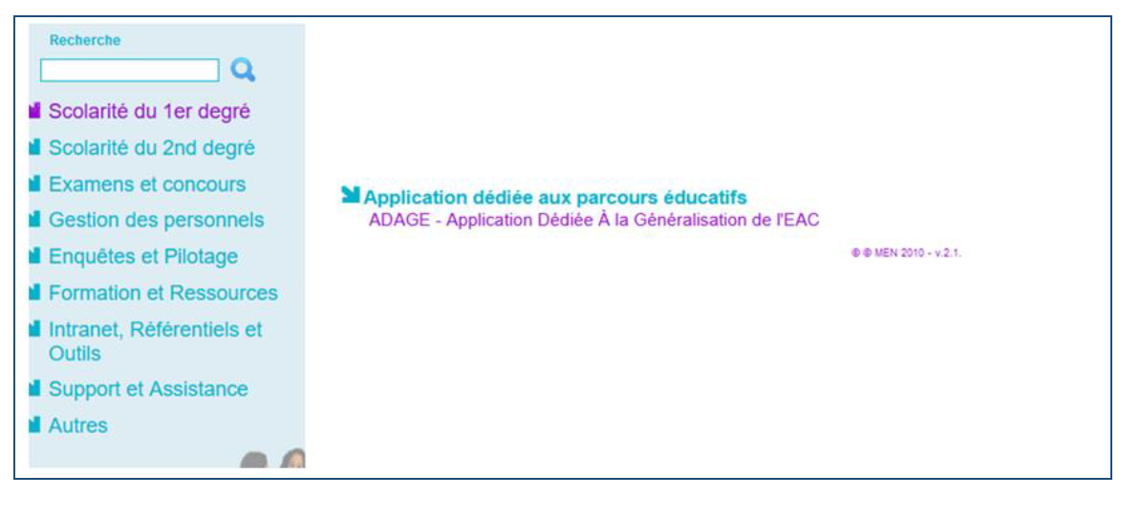
ADAGE
  Application dédiée à la généralisation de l’EAC
  UTILISER PASS CULTURE
Pour vous connecter à ADAGE :
Ouvrez l’intranet académique (ARENA ou educagri)
Renseignez vos identifiant et mot de passe
Choisissez le domaine « Scolarité du 1er degré » ou « Scolarité du 2nd degré »
Cliquez sur « ADAGE - Application Dédiée À la Généralisation de l'EAC » dans la rubrique « Application dédiée aux parcours éducatifs »

Slide 2
Informations générales
Pour quoi faire ?
Pour qui ?
La part collective du pass Culture est
exclusivement dédiée au financement d’activités d’éducation artistique et culturelle effectuées en groupe et encadrées par des professeurs.
(cf. article 4-2 du décret)
La part collective concerne tous les domaines artistiques et culturels donc tous les professeurs.
Comment ?
Les offres collectives sont :
co-construites par l’équipe pédagogique et le partenaire culturel,
proposées par le partenaire culturel.
Elles sont des composantes de projets pédagogiques d’éducation artistique et culturelle.
L’application ADAGE permet de gérer la réservation des offres.
Quoi ?
Les offres collectives couvrent spectacles, concerts, ateliers de pratique artistique ou scientifique, rencontres, conférences, expositions, visites, etc.
Plus d’informations sur le cadre du dispositif pass Culture part collective : lire le vadémécum téléchargeable sur
https://eduscol.education.fr/3004/l-application-adage

Slide 3

Prérequis : se connecter avec le profil «chef d’établissement » ou « Rédacteur de projets ». Le profil « Rédacteur de projets » est attribué par le chef d’établissement. Vidéo tutoriel https://www.dailymotion.com/video/x7ypdmf (durée : 1mn17)
Partenaires culturels
Consultez la cartographie des partenaires culturels.
Contactez un partenaire pour construire un projet.
Consultez les offres du partenaire.
Offres pass Culture
Consultez le catalogue des offres pass Culture.
Récupérez les offres co-construites avec votre partenaire culturel spécifiquement pour votre projet.
Suivi pass Culture
Consultez le budget et le suivi des offres de votre établissement scolaire.

Slide 4
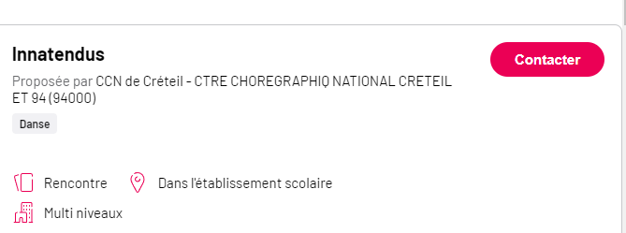
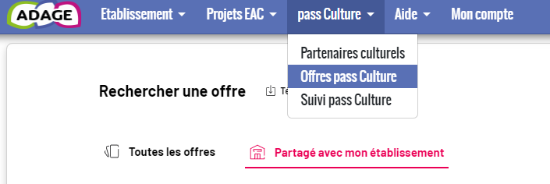
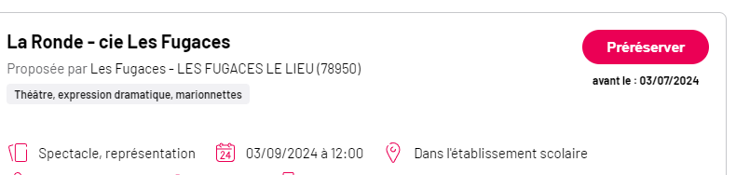
En utilisant le menu « Partenaires culturels » ou « Offres pass Culture »,
j’ai identifié une offre pass Culture sur ADAGE.
Etape 1 : préréserver une offre
C’est-à-dire poser un option sur une offre.
Je contacte la structure culturelle pour adapter l’offre si nécessaire et finaliser le projet.
L’acteur culturel va formaliser l’offre pass Culture et la publier à partir de son interface professionnelle pass Culture. Il va orienter l’offre directement vers mon établissement scolaire.
Dans « pass Culture > Offres pass Culture > Partagé avec mon établissement », je retrouve l’offre publiée par mon partenaire culturel et clique sur le bouton « Préréserver ».

Slide 5
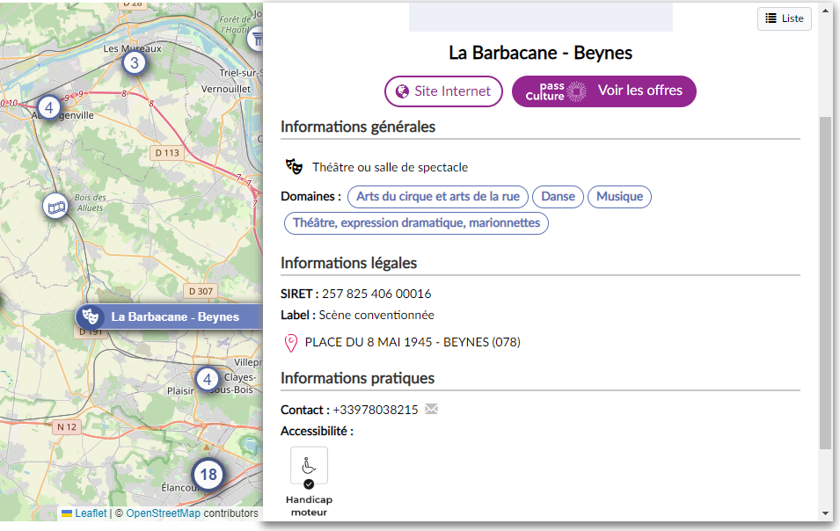
Je souhaite conduire un projet avec une structure culturelle, mais je n’ai pas identifié d’offre pass Culture correspondante.
Etape 1 : préréserver une offre
C’est-à-dire poser un option sur cette offre.
(Parcours alternatif)
Je contacte la structure culturelle (il est possible d’utiliser la cartographie des partenaires pour accéder au contact).
Je co-construis avec la structure une offre pass Culture adaptée.
L’acteur culturel va formaliser l’offre pass Culture et la publier à partir de son interface professionnelle pass Culture. Il va orienter l’offre directement vers mon établissement scolaire.
Dans « pass Culture > Offres pass Culture > Partagé avec mon établissement », je retrouve l’offre publiée par mon partenaire culturel et clique sur le bouton « Préréserver ».

Slide 6

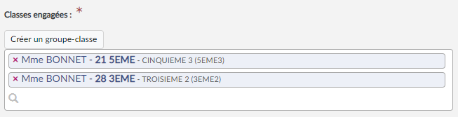
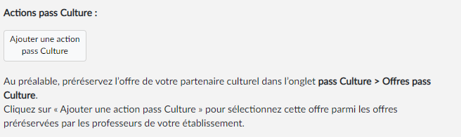
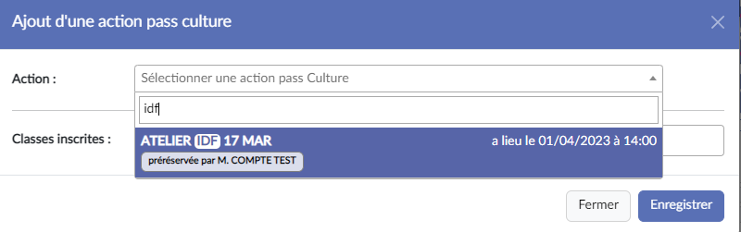

Etape 2 : Associer l’offre collective à un projet pédagogique
Dans l’onglet « Projets EAC » puis « Les projets », je crée ou je sélectionne un enseignement artistique, un projet lié à un dispositif ou un projet à l’initiative de l’établissement.
J’ouvre le projet et je renseigne les classes engagées.
J’ajoute l’offre pass Culture que j’ai précédemment préréservée.
J’enregistre mon projet tout en bas du formulaire.

Slide 7
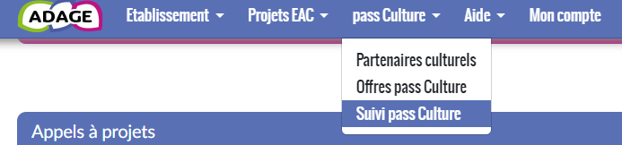
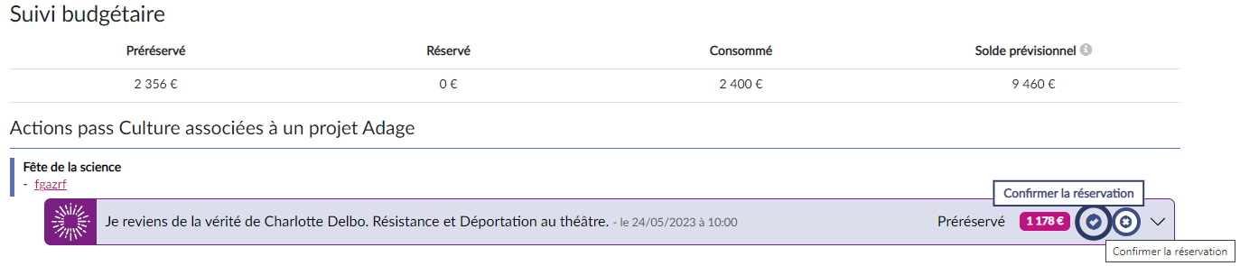
Etape 3 : Validation de l’offre
Dans « pass Culture » puis « Suivi pass Culture », l’offre est soumise au chef d’établissement pour
confirmation de réservation. Cette étape obligatoire permet d’engager le budget pour la réalisation de l’offre.
Attention : une offre pass Culture doit obligatoirement être validée avant la date limite de confirmation affichée dans l’offre. Cette étape est indispensable à la mise en paiement de l’activité auprès de l’acteur culturel. Il n’est pas possible de valider une offre a posteriori. Les actions ayant été menées sans validation préalable des offres par le chef d’établissement ne pourront pas être financées par les crédits du pass Culture. Dans ce cas, les offreurs culturels devront être payés sur d’autres crédits (fonds propres ou autres subventions).
Aucun fonds ne transite par l’établissement scolaire. L’acteur culturel est remboursé par la société pass Culture
dans les 15 jours suivant la réalisation de l’activité.

Slide 8
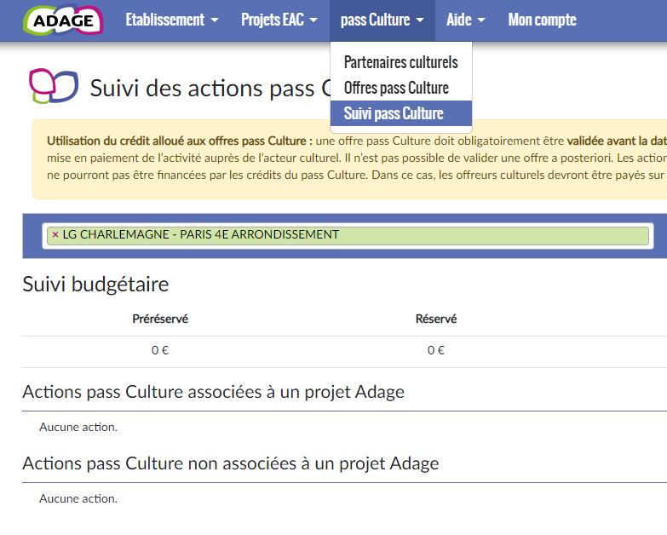
Remarque complémentaire
Dans « pass Culture » puis « Suivi pass Culture »,
vérifiez bien que les actions qui sont
« non associées à un projet »
sont uniquement des actions
préréservées ou annulées.
Les actions réservées ou consommées
doivent être
« associées à un projet » et à des élèves.

